Slide 1
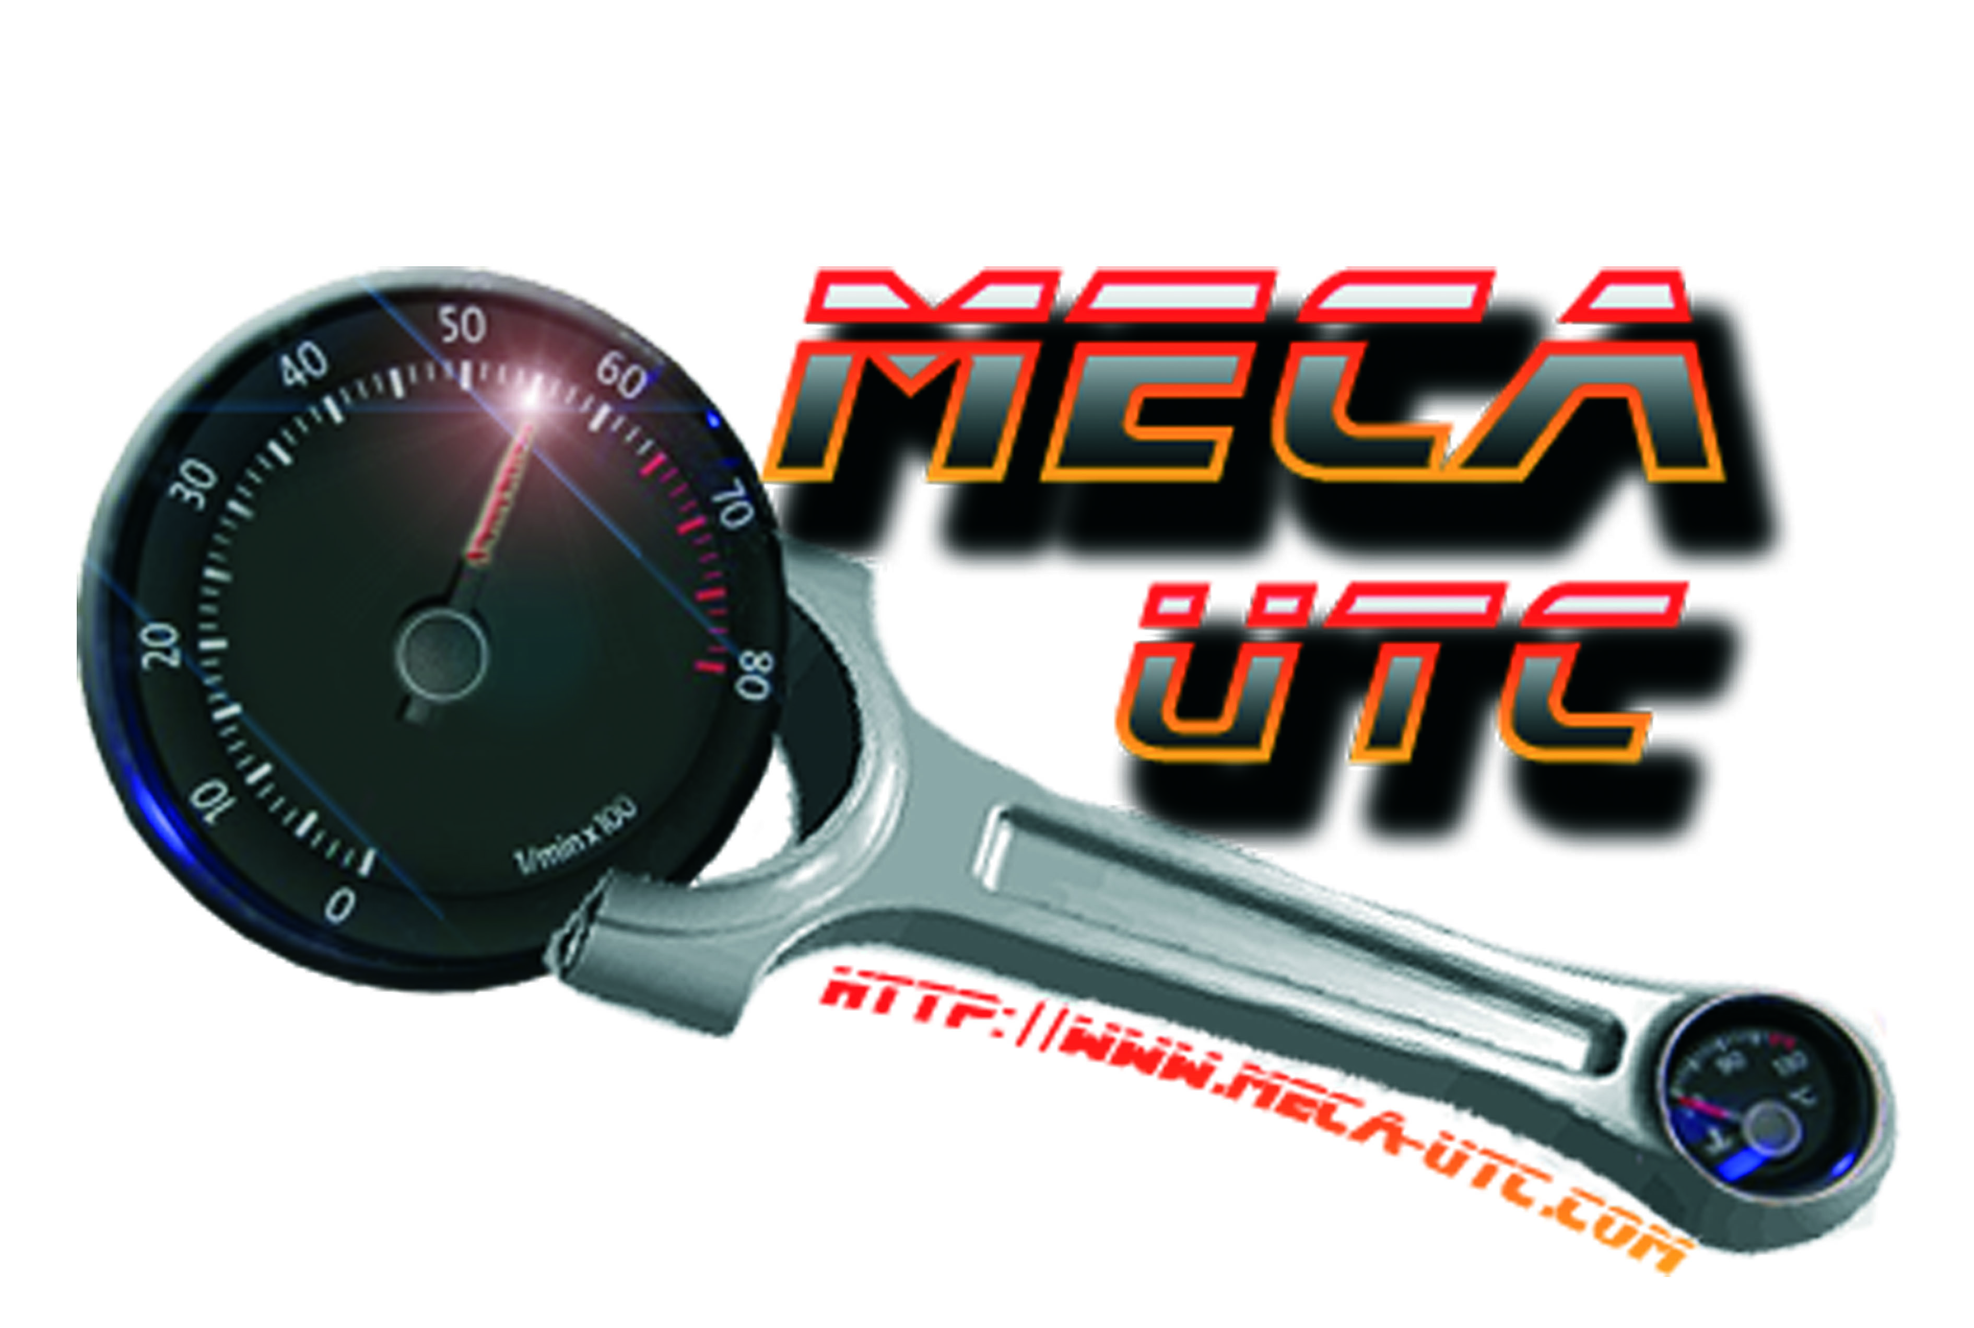
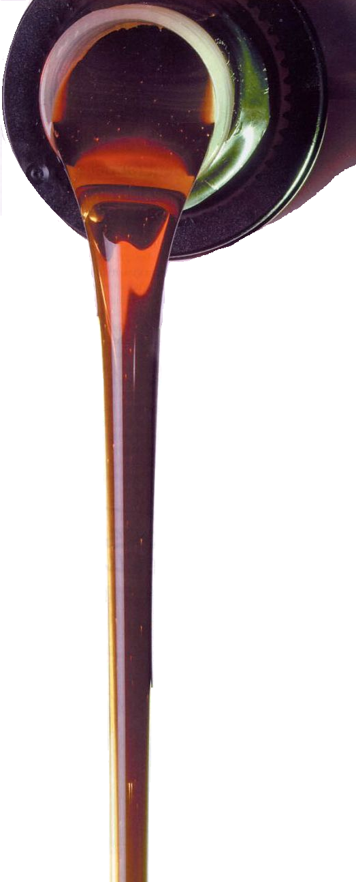
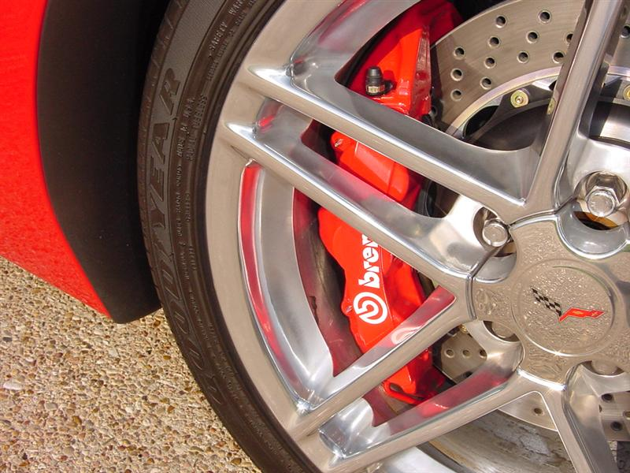
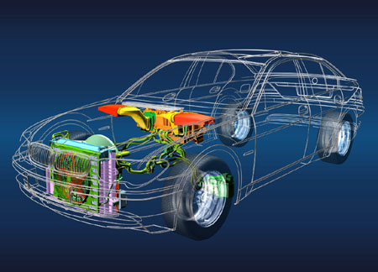
Lubrification et refroidissement et encore en plus en plus les freins

Slide 2
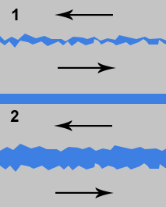
Étude du frottement
Frottements sans lubrification
Que se passe-t-il quand deux pièce frottent, sans lubrification ?
    Echauffement : la résistance au mouvement provoque la transformation d’une certaine quantité d’énergie mécanique en chaleur
    Usure prématurée des surfaces en contact
    Grippage voire soudage à cause d’un échauffement vraiment important
Figure 1

Slide 3
Étude du frottement
Frottements avec lubrification
Si on interpose entre les deux surfaces une couche plus ou moins épaisse de lubrifiant :
  Plus de contact direct entre les deux pièces et donc de frottement ! Chaque pièce interagit avec l’autre via une pression sur le lubrifiant
Figure 1
Figure 2
C’est pour éviter tout ces problèmes qu’un moteur à combustion interne doit disposer d’un système efficace de lubrification

Slide 4
Les caractéristiques d’un huile moteur
Critères
Une huile est définit selon plusieurs critères comme par exemple :
-sa température d’inflammation
-son onctuosité : pouvoir d’adhérence aux surface
-Sa viscosité/fluidité : caractérise la vitesse d ’écoulement

Slide 5
Les caractéristiques d’un huile moteur
Indices
Lorsque l’on achète un bidon d’huile on y trouve indiqué dessus son « grade » par exemple : 10W40
x W y
Avec : - x la viscosité de l’huile a froid (-18°C dans notre cas)
- y la viscosité de l’huile a chaud (100°C dans notre cas)
Il est très important pour un moteur que l’huile ait une faible viscosité à froid car au démarrage les liaisons ne sont pas lubrifiées, il y a donc un contact métal-métal. C’est pourquoi l’huile doit être assez fluide pour parvenir rapidement aux liaisons.
De même l’huile doit avoir une viscosité suffisante à chaud pour bien lubrifier toutes les pièces et que la pression reste assez élevée pour maintenir un contact hydrodynamique entre les pièces en mouvement telles que coussinets de bielles sur maneton de vilebrequin.

Slide 6
Les caractéristiques d’un huile moteur
Choix d’une huile moteur
Il existe 3 catégories d’huiles :
les minérales, les semi synthèses et les 100% synthèses.
Sur les moteurs modernes, il est exclu d’utiliser de l’huile minérale sous peine de graves ennuis. Les huiles semi synthèse de bonne qualité sont utilisables même dans des moteurs sports.
Cependant il est nettement préférable d’utiliser de l’huile 100% synthèse
Pourquoi choisir une huile de synthèse :
De part ses propriétés naturelles, une huile de synthèse est totalement insensible aux cisaillements mécaniques et sa viscosité varie peu avec la température
Il s’agit donc d’une garantie parfaite contre l’usure
Sa fluidité facilite les démarrages à froid, sa stabilité thermique lui permet de durer plus longtemps et enfin sa faible volatilité réduit la consommation d’huile

Slide 7
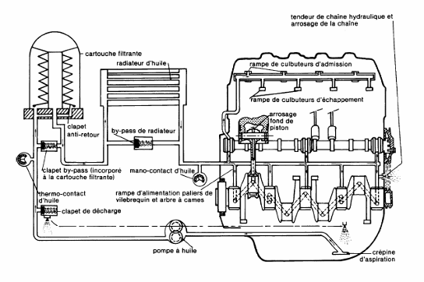
Les principaux organes du circuit de graissage
organes
Le carter contient une grande quantité d'huile afin de participer au refroidissement.
La pompe à huile assure le pompage et la mise sous pression régulée de l'huile.
Le filtre à huile retient les impuretés (ex: résidus de combustion, déchets métalliques...).
Parfois, un radiateur est nécessaire pour parfaire le refroidissement de l'huile.

Slide 8
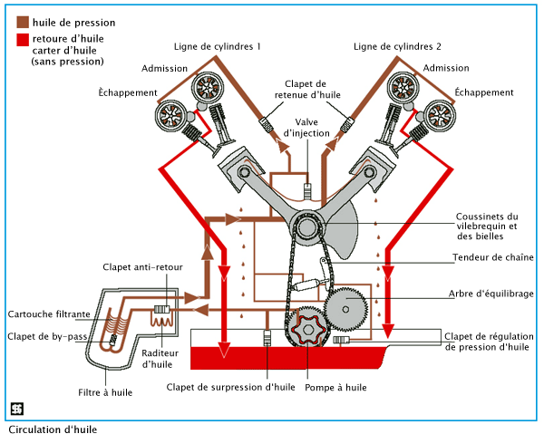
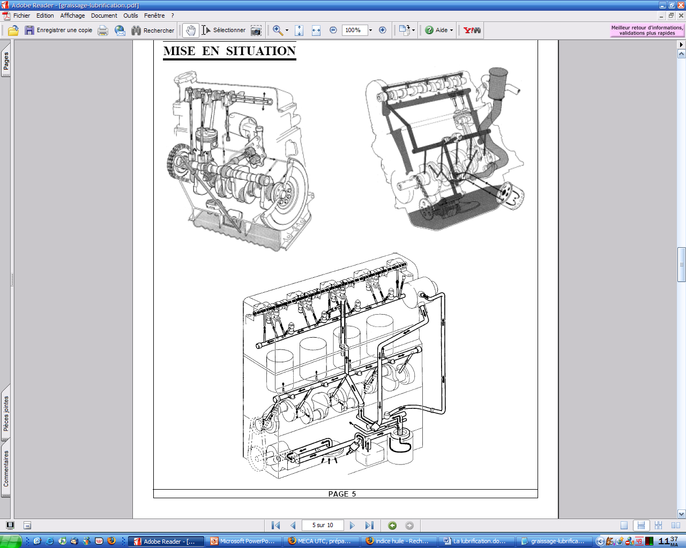
Les principaux organes du circuit de graissage
Synthèse

Slide 9
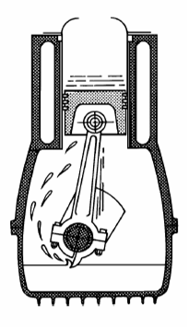
Lubrification des organes moteur
Méthodes de lubrification
Il existe deux méthodes pour lubrifier ces éléments :
-le barbotage
-la projection d’huile par les paliers
Le barbotage n’est plus utilisé de nos jours. Le principe était simple, les masselottes du vilebrequin trempaient dans le carter d’huile et projetaient l’huile grâce à la rotation du vilebrequin.

Slide 10
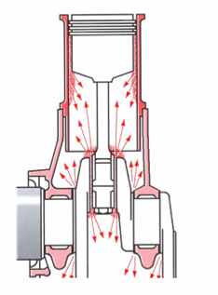
Lubrification des organes moteur
Méthodes de lubrification
Il existe deux méthodes pour lubrifier ces éléments :
-le barbotage
-la projection d’huile par les paliers
Le système de projection d’huile consiste à faire passer l’huile dans des conduits percés dans le vilebrequin. Puis cette huile arrive au niveau des paliers et des coussinets de bielles pour les lubrifier, puis elle est projetée sur le cylindre, la bielle et le piston

Slide 11
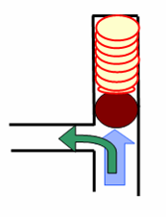
Lubrification des organes moteur
Le tarage de la pompe à huile
Le tarage des pompes à huile se fait à l’aide d’un système contenant une bille ou un piston et un ressort.
Il est placé à la sortie de la pompe. Quand la pression en huile est trop forte, la bille remonte et compresse le ressort, une partie de l’huile est donc refoulée dans le carter du moteur

Slide 12
Lubrification des organes moteur
Valeurs moyennes de la pression du circuit d’huile
Pour un moteur atmosphérique…………….………….à 3000 tr/min 3 bars
Au ralenti 1 / 1,5 bars
Pour un moteur turbo……………………………………….à 2500 tr/min 4 bar
Ces pressions varient fortement selon la viscosité de l’huile
Les valeurs données ne sont là qu’à titre indicatif

Slide 13
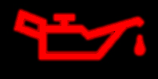
Conseils pratiques
Généralité
Si votre témoin de pression d’huile (rouge avec un symbole de burette d’huile) s’allume, il n’y a plus assez de pression dans votre circuit d’huile. IL FAUT S’ARRETER !! Cela peut éviter de nombreux problèmes de casse du moteur
Causes éventuelles pouvant amener ce voyant à s’allumer :
Plus assez d’huile dans le moteur.
Pompe à huile cassée.
Forte accélération transversale ou longitudinale du véhicule : toute l’huile se retrouve dans une zone du carter d’huile où la pompe n’a pas accès : on dit que la pompe déjauge (elle n’aspire plus d’huile). => cloisonner le carter d’huile.
Le capteur de pression de d’huile (ou manomètre) est peut être défaillant.
Les coussinets de bielles sont peut-être trop usés. Le jeu devient trop important, la pression d’huile ne peut être maintenue puisque l’huile s’échappe trop “librement” des coussinets.

Slide 14
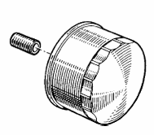
Conseils pratiques
Généralité
Il faut noter que la lubrification est indispensable au fonctionnement du moteur, il ne peut en aucun cas s’en passer.
Ainsi, le système de clapet de surpression (vu précédemment, avec la bille) est aussi monté avant (ou incorporé dans) le filtre à huile.
Si celui le filtre à huile est bouché ?
l’huile est détournée directement vers le moteur car il vaut mieux une huile sale mais circulant encore dans le moteur que pas de lubrification du tout !

Slide 15
Conseils pratiques
Les Turbos et l’huile
A pleine charge, la turbine peut tourner dans une plage de 100 000 à 300 000 tr/min. Il ne faut donc pas de contact entre la turbine et l’axe du turbo car à cette vitesse les frottements seraient fatals. Il faut donc toujours une fine couche d’huile entre les deux pièces pour ne pas user les paliers du turbo (palier hydrodynamique).
Il ne faut donc jamais arrêter un moteur turbo directement après avoir immobiliser le véhicule, il vaut mieux attendre un peu (environ une minute) pour laisser la turbine ralentir avec une circulation d’huile encore active et couper le moteur quand celle-ci aura ralenti.
De même pour ne pas cokéfier l’huile au sein du turbo (phénomène de “caramélisation” de l’huile avec une température élevée) et ainsi conserver un fonctionnement correct de celui-ci (en évitant l’obstruction du circuit d’huile du turbo par la formation d’un bouchon dû à la cokéfaction de l’huile), il faut laisser le turbo refroidir avant de couper le moteur. En effet, en pleine charge les gaz d’échappement peuvent avoisiner les 950°C en entrée de turbo : voilà pourquoi il faut laisser le turbo refroidir en laissant le moteur tourner au ralenti pendant quelques instants.
Moralité, il ne faut JAMAIS éteindre un moteur turbo directement après s’être arrêté.
Certains fabricants d’accessoires auto (japonais) ont voulu palier à cette contrainte d’utilisation en inventant le Turbo Timer : une fois le contact coupé, le moteur continue à tourner pendant une durée nécessaire au refroidissement du turbo et au ralentissement de la turbine. On retrouve aussi d’autre dispositif, tel que des pompe à eau ou à huile électrique qui fonctionne une fois le contact coupé.

Slide 16
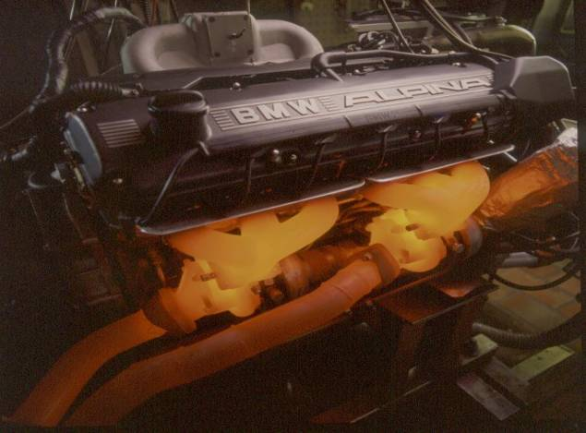
Pourquoi refroidir
Un moteur ça chauffe !!!

Slide 17
Pourquoi refroidir
Origine de la chaleur
Combustion des gaz dans le cylindre et la chambre de combustion (2000°C)
Frottement des pièces en mouvement.
Conséquence d’un manque de refroidissement
Dilatation des pièces --> Serrage, grippage...
Dilatation des gaz --> Diminution du taux de remplissage.
T° élevée des gaz --> Auto-inflammation.
Modification des matériaux --> Usure voire casse d'organes.
Altération du lubrifiant --> Carbonisation, calamine, graissage peu performant...

Slide 18
Pourquoi refroidir
Le système de refroidissement permet de réguler la température du moteur, càd permet:
Une montée en température rapide au démarrage
Un maintien de la température idéale au bon fonctionnement du moteur
L’évacuation de la chaleur excédentaire

Slide 19
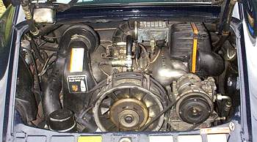
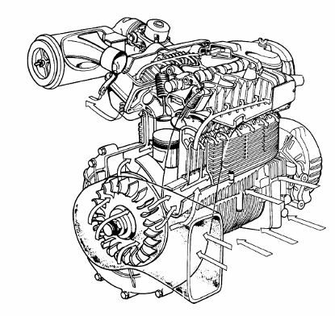
Les types de refroidissement possibles
Refroidissement par air
Avantages
Pas d’entretien
Pas de risque de gel ou de corrosion
Moins de risque de panne
Allègement et simplification du moteur
Inconvénients
Moteur bruyant
Refroidissement irrégulier (saison, altitude, vitesse…)
Mauvais refroidissement au ralenti

Slide 20
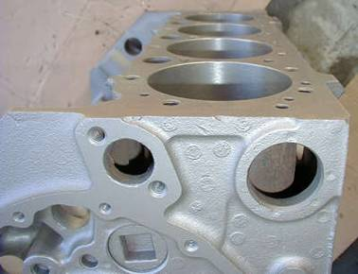
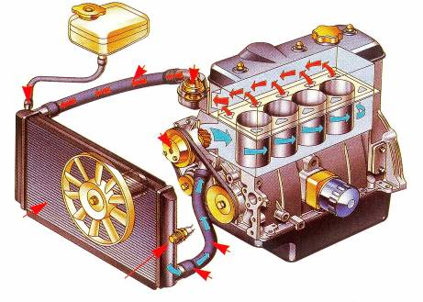
Les types de refroidissement possibles
Refroidissement par eau
Importante cavité où circule l’eau pour assurer un bon refroidissement des cylindres

Slide 21
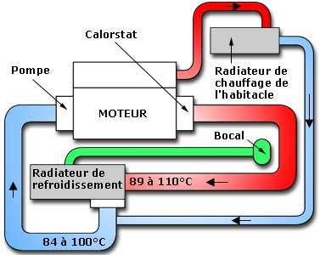
Les organes du refroidissement
L’ensemble en mouvement

Slide 22
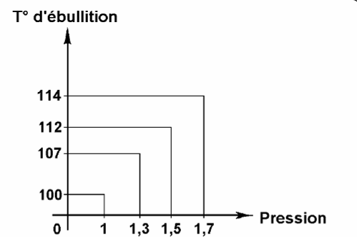
Température et pression
Condition de fonctionnement
Un moteur fonctionne idéalement lorsque la température de son liquide de refroidissement est comprise entre 80°C et 100°C
PROBLÉME
À la pression atmosphérique, l'eau atteint sa température d'ébullition à 100°C
SOLUTION
Il est possible d'augmenter cette température en mettant le circuit sous pression
Relation
Pression/température

Slide 23
Refroidir mais pas trop !!!
Un moteur fonctionne idéalement lorsque la température de son liquide de refroidissement est comprise entre 80°C et 100°C
Le circuit de refroidissement est étanche, de sorte que la pression à l'intérieur du circuit augmente avec la température du liquide de refroidissement.
Cette pression, limitée à 1.2 bar permet l'élévation du point d'ébullition du liquide de refroidissement à 125°C.
Afin de ne pas causer des problème de surpression, il existe deux système pour réguler la pression et la température :
  Le vase d’expansion/bocal
  Le thermostat ou calorstat

Slide 24
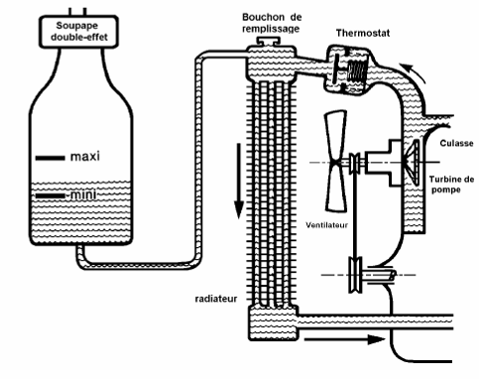
Refroidir mais pas trop !!!
Le vase d’expansion
La pression à l’intérieur du circuit est limitée à 1.2 bars. Le vase d'expansion, en communication permanente avec le radiateur, sert à absorber les variations de volume du liquide dues à l'échauffement et au refroidissement du moteur.
Ainsi, il maintient un niveau maxi constant dans le radiateur et empêche la consommation de liquide de refroidissement (moins d'entretien et sécurité de fonctionnement)

Slide 25
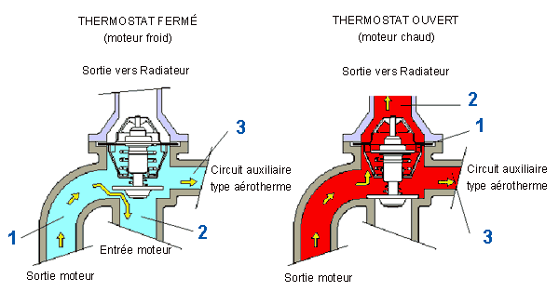
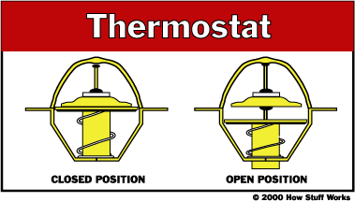
Refroidir mais pas trop !!!
Le Thermostat ou calorstat
Lorsque le moteur est froid, le clapet du thermostat est fermé et empêche la circulation d'eau vers le radiateur.
Ainsi la montée en température du moteur et du liquide de refroidissement est beaucoup plus rapide.
Lorsque l'eau est chaude (ex: 85°C), elle dilate la cire qui ouvre le clapet à la circulation du liquide vers le radiateur.

Slide 26
Le liquide de refroidissement
RÔLE :
    Il est l'agent de transport des calories du moteur vers le radiateur.
QUANTITÉ :
    Les moteurs des véhicules de tourisme en contiennent de 4 à 10 litres
COMPOSITION :
    On utilise maintenant des liquides prêts à l'emploi; ils sont fabriqués à base d'ÉTHYLÈNE et de GLYCOL. Ils contiennent également des additifs INHIBITEURS de corrosion.
QUALITÉS :
    Protection contre le gel : de - 20°C à - 35°C selon la composition.
Ils supportent les températures très élevées.
Ils protègent le circuit des corrosions diverses (métal, plastiques, sels...)
Ce n’est pas de l’eau toute simple…imaginez de l’eau dans votre circuit en plein hivers… et imaginez l’état des pièce métalliques qui baigneraient dans le l’eau toute bête…

Slide 27
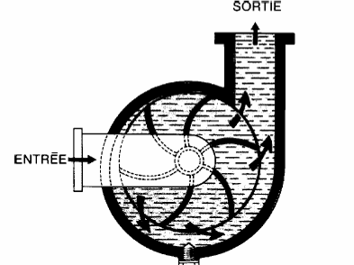
Organes
Pompe à eau
La pompe à eau, entraînée par courroie, est généralement de type centrifuge.
Sous l'effet de la force centrifuge, l'eau est chassée à la périphérie de la roue, créant ainsi une dépression à l'entrée de la pompe, au centre.
L'axe est décentré pour permettre une légère circulation d'eau par thermosiphon après l'arrêt du moteur.

Slide 28
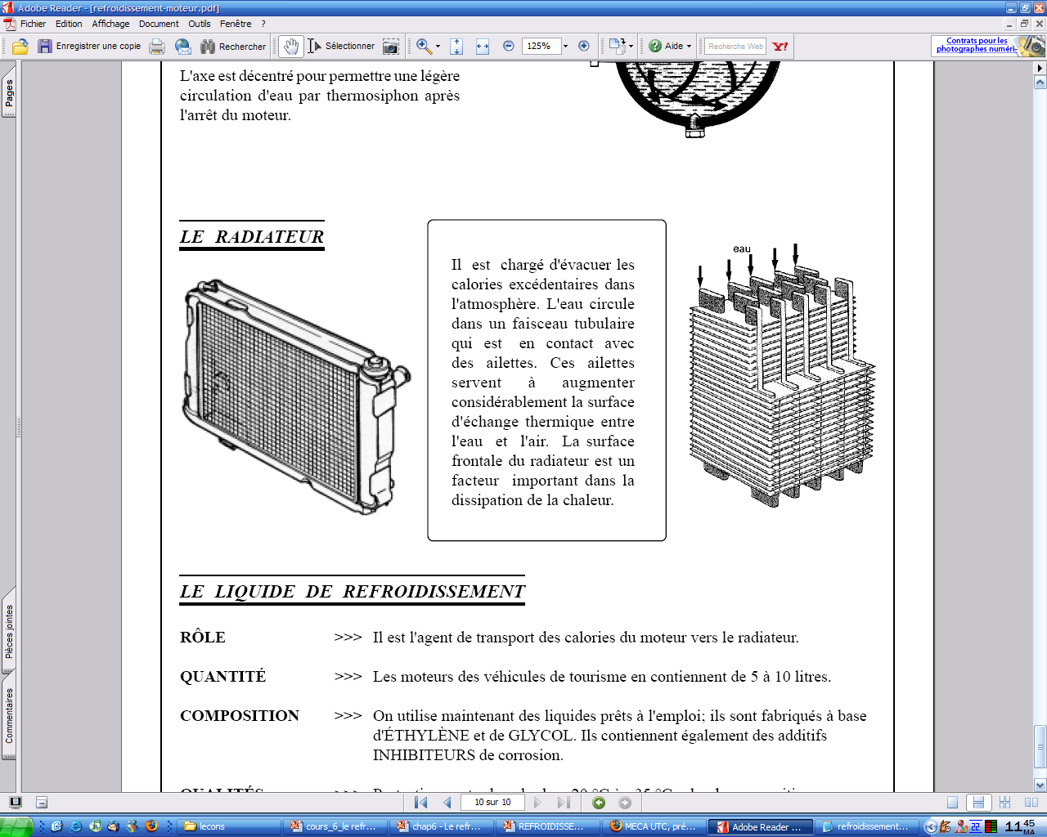
Organes
radiateur
Il est chargé d'évacuer les calories excédentaires dans l'atmosphère. L'eau circule dans un faisceau tubulaire qui est en contact avec des ailettes. Ces ailettes servent à augmenter considérablement la surface d'échange thermique entre
l'eau et l'air. La surface frontale du radiateur est un facteur important dans la
dissipation de la chaleur

Slide 29
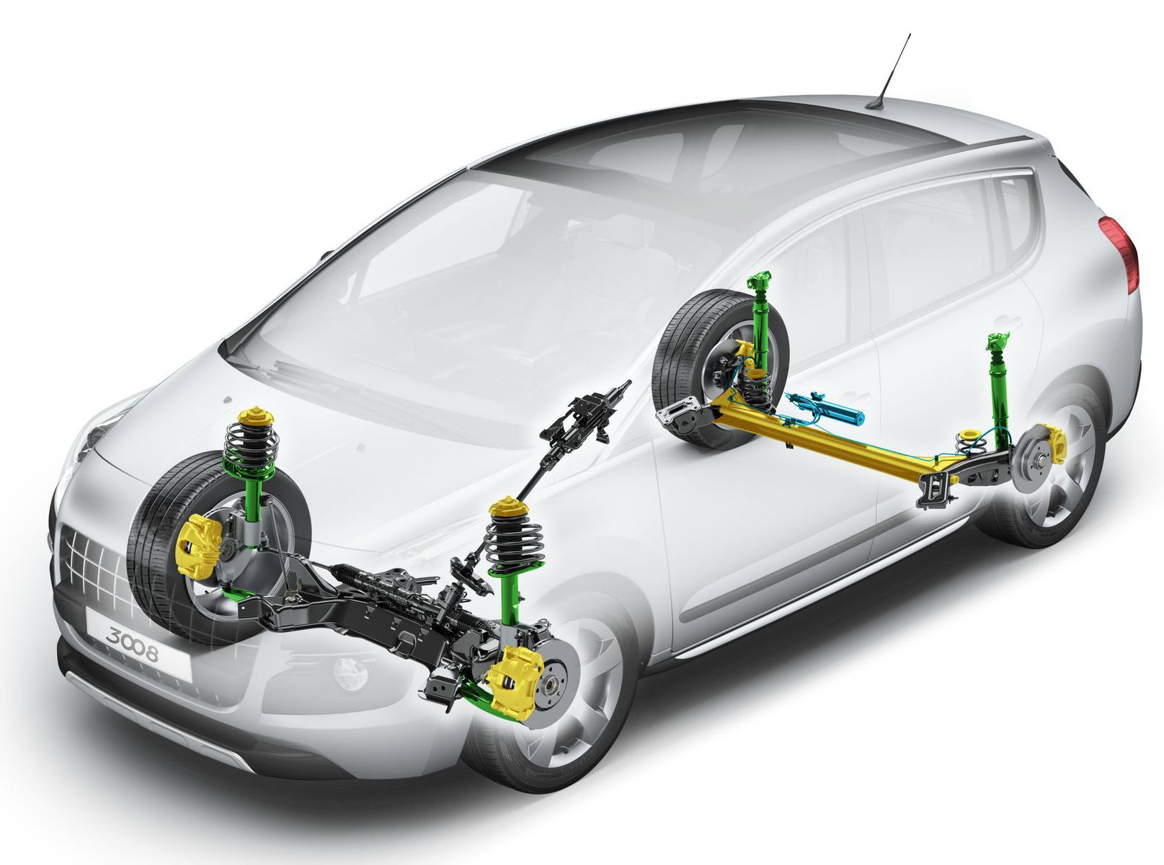
Le système de freinage

Slide 30
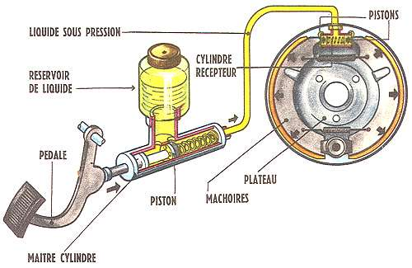
Principe de base

Slide 31
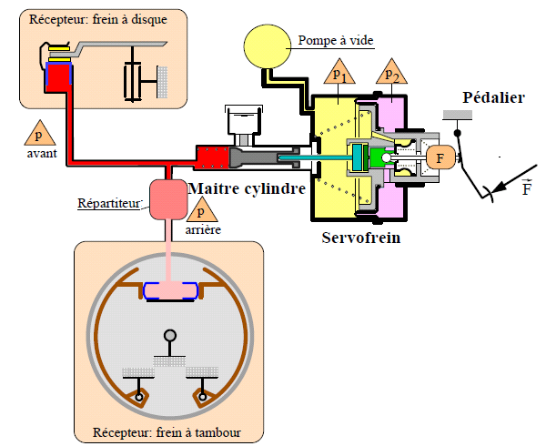
Assistance pneumatique

Slide 32
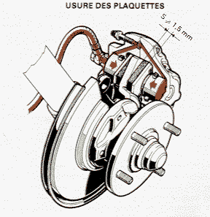
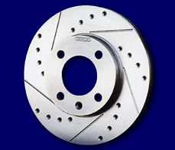
Freins à disque
Composants :
un étrier
des pistons
des plaquettes
un disque sur le moyeu
(parfois perforé pour avoir moins d'inertie et un meilleur refroidissement)

Slide 33
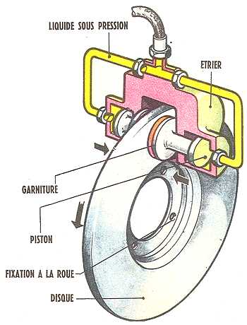
Freins à disque

Slide 34
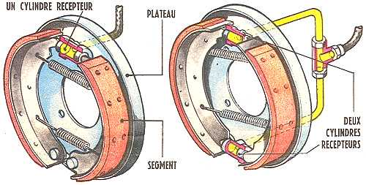
Freins à tambours

